Slide 1

Rôle
Syntaxe
Exemple
Fonction contraire - PETITE.VALEUR
Programme de cours
GRANDE.VALEUR
PETITE.VALEUR

Slide 2

FONCTIONS GRANDE.VALEUR - PETITE.VALEUR
Rôle…
La fonction GRANDE.VALEUR est une fonction statistique qui renvoie la n-ième plus grande valeur d’une plage de données.
La fonction contraire est PETITE.VALEUR.

Slide 3
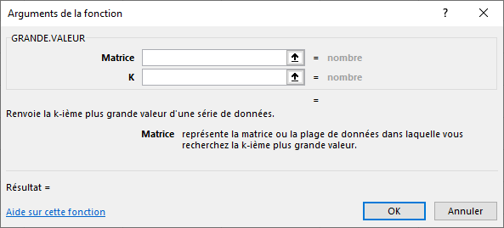
FONCTIONS GRANDE.VALEUR - PETITE.VALEUR
Syntaxe…
La fonction GRANDE.VALEUR comporte 2 arguments obligatoires
Rang de la donnée à renvoyer
1 pour la première valeur la plus grande
2 pour la seconde valeur la plus grande…
Liste dans laquelle la recherche doit être effectuée

Slide 4
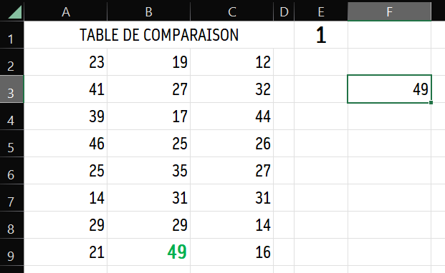
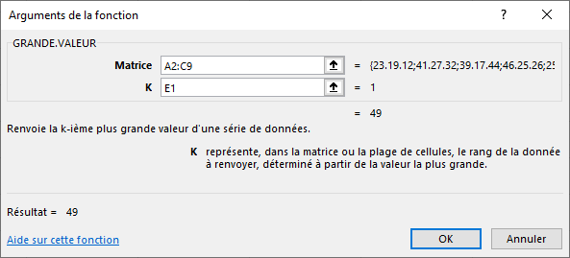
FONCTIONS GRANDE.VALEUR - PETITE.VALEUR
Exemple…
=GRANDE.VALEUR(A2:C9;E1)
Extraction de la première valeur la plus grande

Slide 5
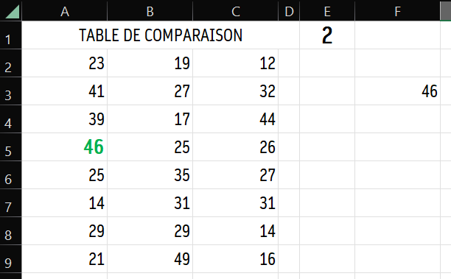

FONCTIONS GRANDE.VALEUR - PETITE.VALEUR
Exemple…
=GRANDE.VALEUR(A2:C9;E1)
Extraction de la seconde valeur la plus grande

Slide 6
FONCTIONS GRANDE.VALEUR - PETITE.VALEUR
Fonction contraire - PETITE.VALEUR( )
La fonction PETITE.VALEUR est une fonction statistique qui renvoie la n-ième plus petite valeur d’une plage de données.
Elle fonctionne de la même manière que la fonction GRANDE.VALEUR.

Slide 7
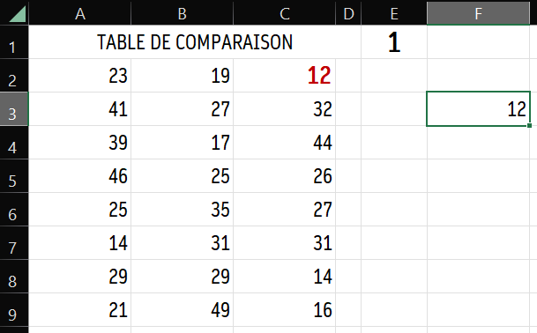
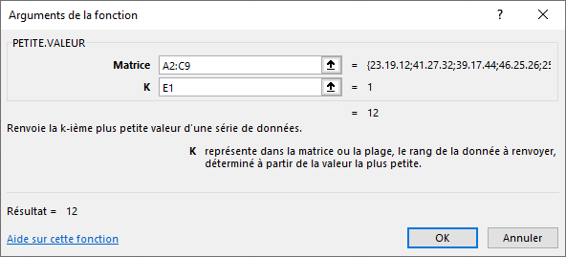
FONCTIONS GRANDE.VALEUR - PETITE.VALEUR
Exemple…
=PETITE.VALEUR(A2:C9;E1)
Extraction de la première valeur la plus petite

